Slide 1
MASA.IMPULS.SILA
Dinamika je oblast mehanike koja izučava uzroke pojavljivanja ubrzanja tijela i razmatra metode njegovog određivanja.
Dinamika se zasniva na tri Njutnova zakona.
Započinjanje ili promjena bilo kakvog kretanja izazvana je isključivo uticajem drugih tijela.

Slide 2
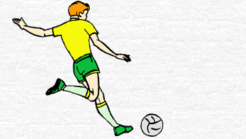
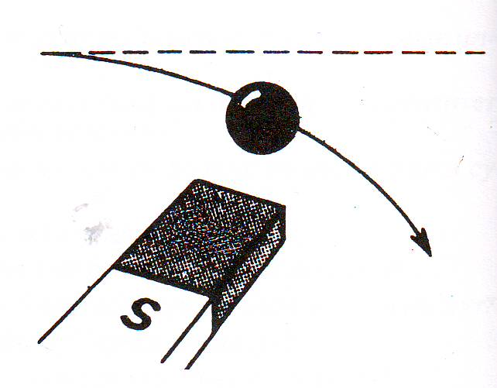
Da bi fudbalska lopta poletjela prema golu, potrebno je da je vrhom cipele snažno i kratkotrajno udari fudbaler.
Da bi gvozdeni kliker koji se kotrlja po stolu skrenuo sa pravolinijske putanje, dovoljno je da mu se približi namagnetisana šipka.

Slide 3
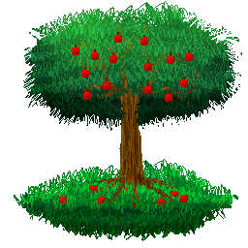
U oba slučaja uticaj spoljašnjeg tijela ( noga fudbalera, magnet ) mijenja kretanje posmatranog tijela ( lopte, klikera ). Spoljašnje tijelo izaziva promjenu intenziteta i pravca brzine kretanja – ubrzava tijelo.
Jabuka koja slobodno pada na Zemlju primorava Zemlju da se kreće njoj u susret.Ubrzanje Zemlje je zanemarljivo malo zbog njene ogromne mase. Smjerovi ubrzanja jabuke i Zemlje su suprotni.

Slide 4
Svako od nas posjeduje neku predstavu o masi. Stavljajući dva tijela u dvije ruke skoro nepogrešivo određujemo koje od njih ima veću masu.
˝Osjećaj za masu˝ ne pomaže nam ako želimo da definišemo masu kao fizičku veličinu.
Stoga razmotrimo jednostavan ogled – sudar dvije kugle jednakih poluprečnika.
Jedna kugla je od gvožđa, druga je od stakla.

Slide 5
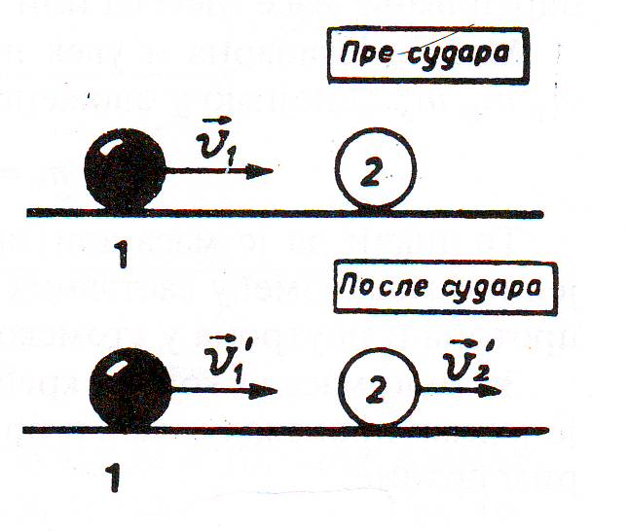
Brzina gvozdene kuglice prije sudara
PRIJE SUDARA
Brzina staklene kuglice prije sudara je jednaka nuli
Brzina gvozdene kuglice poslije sudara
POSLIJE SUDARA
Brzina staklene kuglice poslije sudara

Slide 6
U trenutku sudara, brzine kugli su se promijenile. Obije kugle su dobile ubrzanje.
vektor promjene brzine gvozdene kugle
ubrzanje kugle od gvožđa
kratkotrajno vrijeme sudara

Slide 7
ubrzanje kugle od stakla
vektor promjene brzine staklene kugle
Mjerenje ubrzanja i nije ni malo jednostavan zadatak zato što sudar kugli traje vrlo kratko.
Odnos apsolutnih vrijednosti ubrzanja gvozdene i staklene kugle uvijek je konstantan.

Slide 8
Svako tijelo u prirodi posjeduje osobinu koja određuje odnos njegovog ubrzanja prema ubrzanju tijela sa kojim je interagovalo. Ovo svojstvo tijela zovemo inertnost.
Inertnost je prirodna tendencija tijela da ostane u stanju mirovanja ili ravnomjernog kretanja po pravoj liniji ukoliko nije izloženo uticaju drugih tijela i jedna je od osnovnih osobina tijela.
Inercija se odnosi na mirovanje ili kretanje tijela bez obzira na njihovu masu, a inertnost je opiranje promjeni stanja kretanja.
8

Slide 9
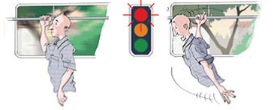
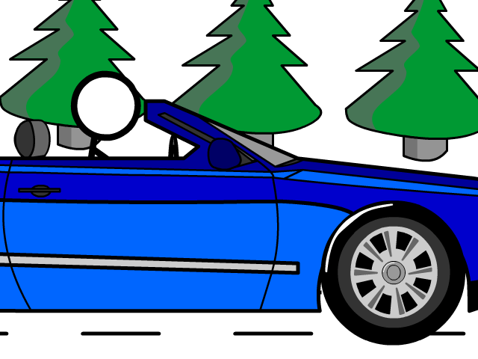
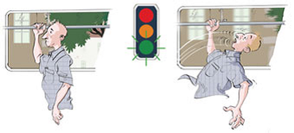
Kada se autobus naglo zaustavi, putnici posrnu unaprijed. To je posledica težnje da se zadrži stanje kretanja.
Kada autobus polazi iz mirovanja, putnici se trgnu unazad, zato što teže da zadrže stanje mirovanja.

Slide 10
Masa ( ) je fizička veličina koja karakteriše inertnost svih tijela.
Što je masa veća to je tijelo inertnije ( tromije ).
Ako označimo mase kugli sa i , odnos intenziteta njihovih ubrzanja je obrnuto proporcionalan odnosu njihovih masa:
Masa je skalarna i uvijek pozitivna fizička veličina.

Slide 11
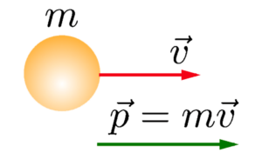
Jedinica za masu je .
Ako nekoliko tijela masa spojimo u složeno tijelo, masa složenog tijela je
Impuls ( ) je vektorska fizička veličina koja je jednaka proizvodu mase i brzine tijela.
Vektori i su kolinearni vektori.
Jedinica za impuls je .

Slide 12
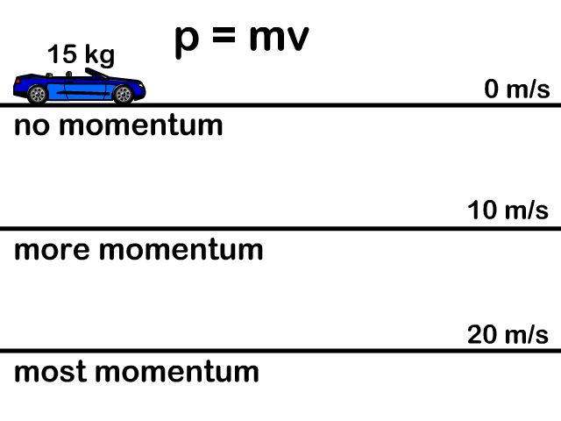
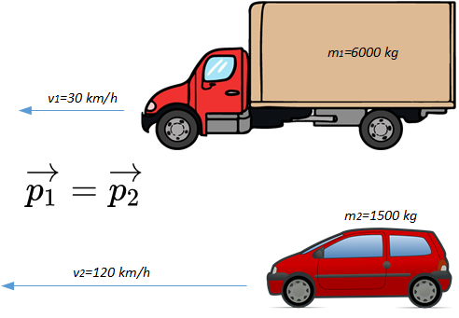
𝒑=𝟎
$$p=0$$
$$p=150kg\frac{m}{s}$$
$$p=0$$
$$p=300kg\frac{m}{s}$$

Slide 13
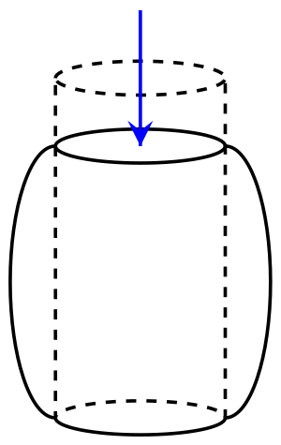
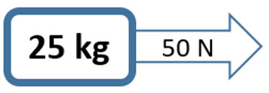
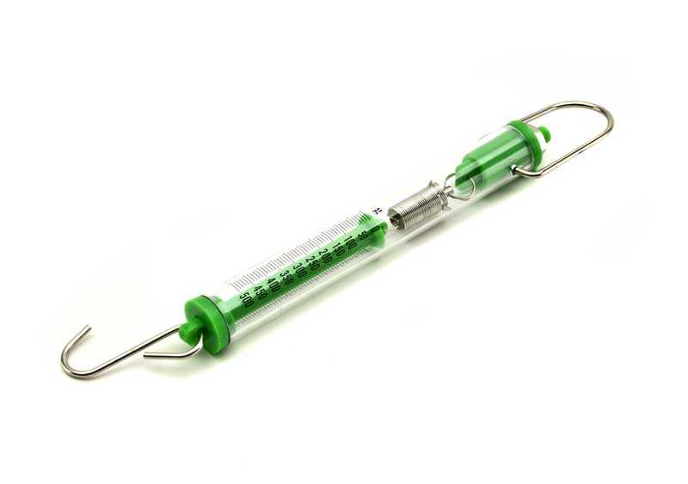
Sila ( ) je vektorska fizička veličina koja karakteriše uzajamno djelovanje dva tijela pri čemu dolazi do promjene brzine tijela ili do deformacije tijela.
Jedinica za silu je .
F
+
$$a=2\frac{m}{s^{2}}$$
Uređaj za merenje intenziteta sile
naziva se DINAMOMETAR.
m
F

Slide 14
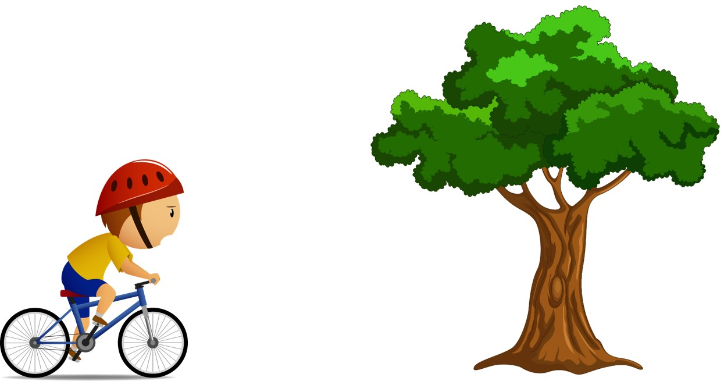
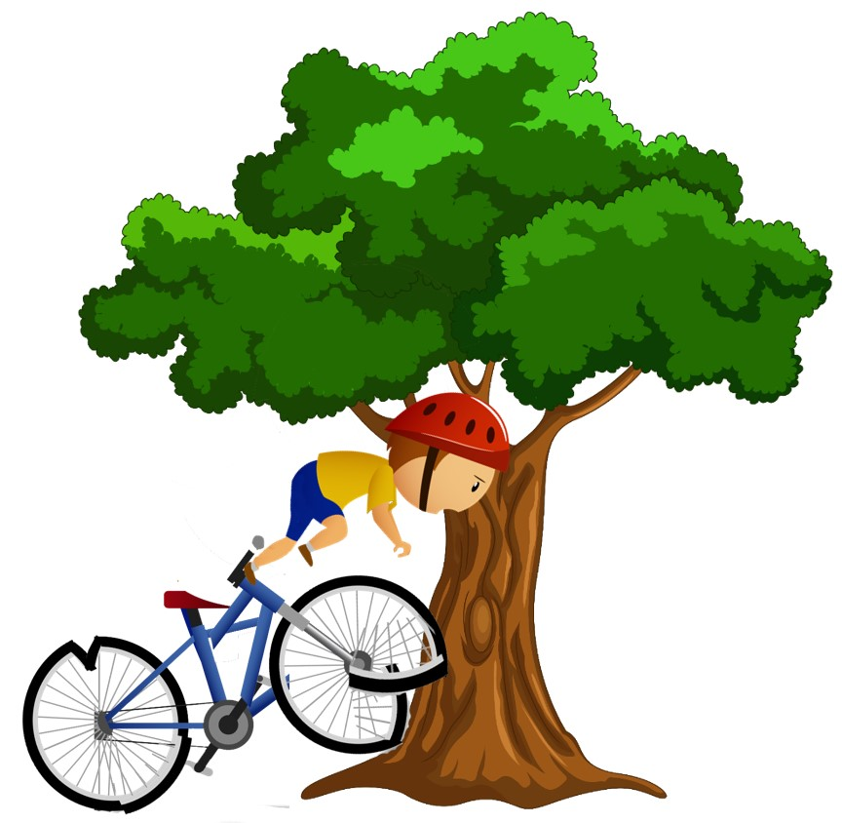
Pod dejstvom sile tijelo može da pređe iz stanja mirovanja u kretanje.
Silom možemo da promijenimo i brzinu kretanja. Kao što naš biciklista pokreće bicikl:

Slide 15
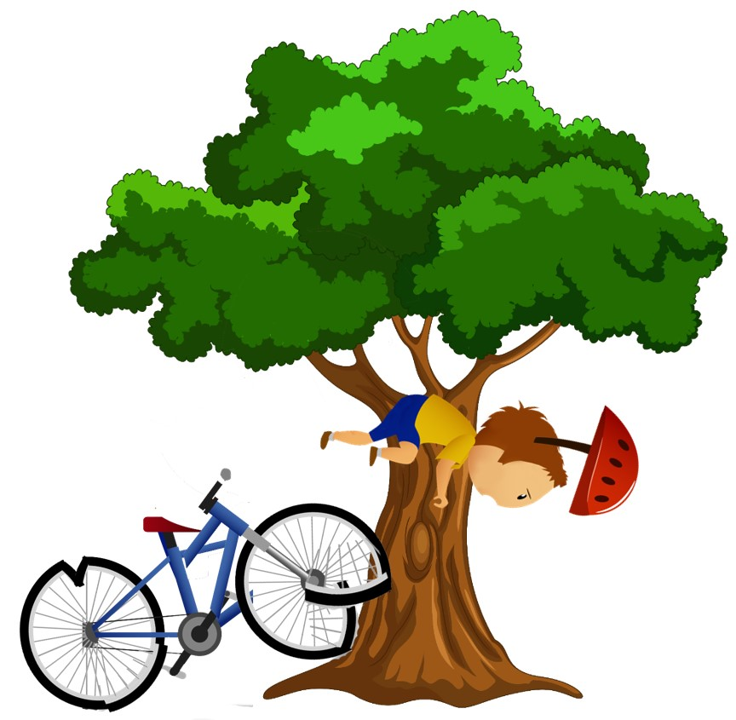
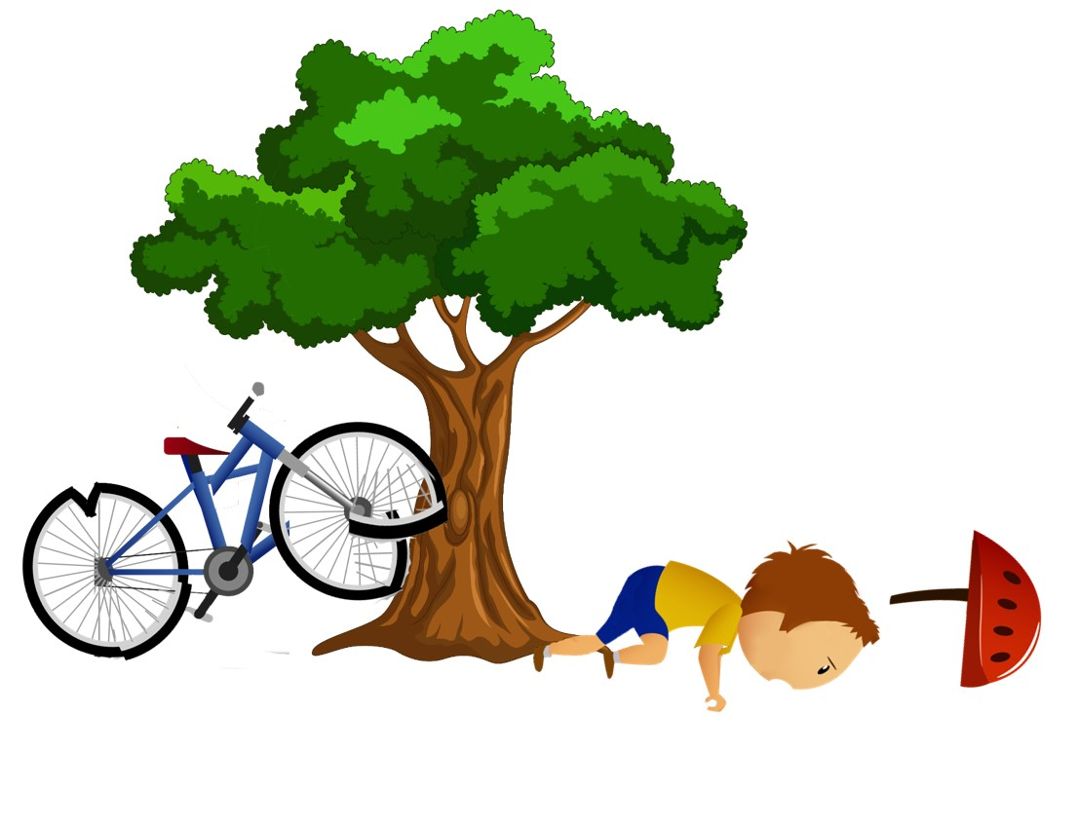
Poslije sudara sa stablom biciklista je poletio sa bicikla kao i njegova kaciga. To se dogodilo jer postoji inercija.

Slide 16
Ali biciklista je neko vrijeme letio i zaustavio se, međutim njegova kaciga je nastavila da leti još neko vrijeme. Zašto?
ODGOVOR:
Zato što kaciga ima manju masu od bicikliste.

